Slide 1
§10.3 三重积分的概念和性质
1º 三重积分的概念
问题：
变密度空间立体的质量计算
设有空间立体 Ω, 其密度为 μ= μ( x , y , z )
( μ = μ( x , y , z ) 在 Ω 上连续 ) , 计算立体 Ω 的
质量 m
(1) 划分:
将 Ω 划分成至多只有公共边界面的 n
个空间子区域 :
则有

Slide 2
(2) 近似:
当 充分小时 , 则 μ=μ( x , y , z ) 在
上近似于常数 ( 即近似于不变 )
任取 , 则在 上
(3) 精确化:
当 时 ,

Slide 3
定义:
设 z = f (x , y , z) 在空间有界闭区域 Ω 上有
定义 ,
将 Ω 任意划分成 n 个除边界外没有公共
部分的子区域:
( 其体积也记 ) ,
任取 , 作和式
( 积分和 )
记 ,
当 时
若极限
(其值Ω与划分无关 , 与 的选取无关 )

Slide 4
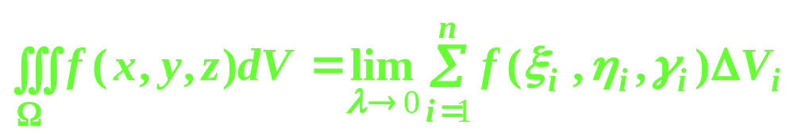
则称 f (x , y , z) 在Ω上可积 ; 极限值 A 称为函数
f (x , y , z) 在Ω上的三重积分 , 记为 ,
即
f (x , y , z) 称为被积函数 ; f (x , y, z) dV 称为被积
表达式 ;
x , y , z 称为积分变量 ;
Ω 称为积分区域
说明:
(1) 空间立体的质量:
(2) 空间立体的体积:

Slide 5
(3) 若 f (x , y , z) 在Ω上可积 , 若用平行于各
坐标面的三组平面划分 Ω , 则
体积元素: dV = dxdydz
从而有三重积分的以下表达式
三重积分的性质:
(1) 可积的必要条件
若 f (x , y, z) 在 Ω上可积 , 则 f (x , y, z) 在
Ω上有界

Slide 6
(2) 可积的充分条件
若 f (x , y, z) 在空间有界闭区域 Ω上连续 ,
则 f (x , y, z) 在 Ω 上可积
(3) 线性运算性质
设 f , g 在 Ω 上可积 , 则对任意实数 k₁ , k₂ ,
k₁ f + k₂ g 在 Ω 上也可积 , 且

Slide 7
(4) 区域可加性
设 f 在 Ω₁ , Ω₂ 上可积 ( Ω₁ , Ω₂ 除边界外无
公共部分 ) , 则 f 在 Ω = Ω₁  Ω₂ 上可积 , 且
(5) 保序性
设 f , g 在 Ω 上可积 , 且在 Ω 上
f  g , 则
(6) 估值定理
设 f 在 Ω 上可积 , 且在 Ω 上
m  f  M , 则

Slide 8
(7) 中值定理
设 f 在空间有界闭区域 Ω 上连续 , 则存在
使
(8)
三重积分的值与积分变量的名称无关 , 即

